Slide 1



Avrupa Kredi Transfer Sistemi (AKTS)
European Credit Transfer System (ECTS)
ARALIK-2023

Slide 2
İçerik
01
AKTS NEDİR?
02
AKTS KREDİSİ NEDİR?
03
ÖRNEK AKTS KREDİ HESABI
04
İSTEDİĞİM DERSİN AKTS DERS BİLGİ PAKETİNE NASIL ULAŞIRIM?

Slide 3
01
AKTS NEDİR?
Avrupa Kredi Transfer Sistemi (AKTS); bir eğitim programının koyduğu hedeflere ulaşmak için öğrencilerin başarması gereken iş yüküne göre tanımlanan öğrenci merkezli bir kredilendirme sistemdir.
AKTS, bir kredi biriktirme, kredi aktarım ve akademik denklik sistemidir ve yükseköğretim alanında Avrupa çapında geçerli bir ‘ortak dil’ olarak nitelendirilmektedir.

Slide 4
AKTS’nin Amacı
1. Öğrenci hareketliliğini kolaylaştırmak,
2. Öğrencilerin yurtdışında gördükleri eğitimlerinin kendi ülkelerinde tanınmasını garanti altına almak,
3. Avrupa’da yükseköğretim kurumları arasında işbirliğinin sağlam ve şeffaf temellere oturtulmasını sağlamak,

Slide 5
4. Farklı ülkelerin eğitim kurumlarında öğrenim gören değişim öğrencilerinin aldıkları derslerin sonuçlarının olabildiğince adil bir biçimde ilgili kurumlarca karşılıklı olarak tanınmasını sağlamak,
5. Kredi ve notlandırma konularında Avrupa çapında standartlaşmayı sağlamak, böylelikle Avrupa bütünleşmesinin eğitim boyutunu güçlendirmek.

Slide 6
01
AKTS NEDİR?
Öğrencinin bir eğitim programındaki her ders veya modül için tek tek ne kadar emek (zaman) harcadığını veya bir öğretim programı için toplam ne kadar emek (zaman) harcadığını bu emek/zamana denk düşen kredilerle gösteren bir değerlendirme sistemidir.

Slide 7
01
AKTS NEDİR?
Öğrencinin harcadığı zamana/emeğe öğrencinin iş yükü denir. Bu yük ortalama bir öğrenci göz önüne alınarak öğretim elemanı tarafından hesaplanır. Hesaplamaya öğrenci görüşlerinin de katılması, uygulamanın kalite güvencesini ve kabul edilebilirliğini arttırır.

Slide 8
01
AKTS NEDİR?
Bir öğretim programı çerçevesinde öğrencinin aldığı dersler, notlar ve AKTS kredileri; program içeriğine ve yükseköğretim sistemine ilişkin diğer bilgilerle birlikte mezun olduğunda öğrenciye verilen İngilizce Diploma Eki içerisinde ifade edilir. Böylece mezun, kendisini AKTS sistemi ile değerlendirilmiş diğer mezunlarla karşılaştıran bir tanınırlık belgesi elde etmiş olur.

Slide 9


01
AKTS NEDİR?
İş yükü ve öğrenme çıktıları açısından karşılaştırılabilir öğrencilerin hareketliliği artar. Örneğin bu öğrenciler Erasmus değişim programına katılabilirler.
Mezunların ulusal ve küresel iş pazarlarında tanınırlığı ve hareketliliği artar. Bu onların iş bulmasını kolaylaştırır, istihdam edilebilirliğine katkı sağlar.

Slide 10

02
AKTS KREDİSİ NEDİR?
Hedeflenen öğrenme çıktılarına ulaşabilmek amacıyla her bir dersin tamamlanması için gerekli öğrenci iş yükünü gösteren sayısal bir değerdir.
İş yükü, öğrencinin, beklenen öğrenme çıktılarını başarması için gerekli olan tüm öğrenme aktivitelerini (dersler, seminerler, projeler, stajlar, bireysel çalışma ve sınavlar) tamamlaması için ihtiyacı olan zamanı belirtir.

Slide 11
02
AKTS KREDİSİ NEDİR?
AKTS kredisi belirlenirken öğrencinin çalışma süresi, dersin zorluğu, öğrenim hedefleri ve dersin öğrenciye olan mesleki katkısı göz önünde bulundurulmak zorundadır.
Öğrenci İş Yükü
Teorik Ders Saati
Seminerler
Ödevler
Projeler
Sınavlar
Uygulama (Lab. Atölye)
Bireysel Çalışmalar

Slide 12
02
AKTS KREDİSİ NEDİR?
2 YIL
120 AKTS
1 YARIYIL
30 AKTS
1 YIL
60 AKTS
4 YIL
240 AKTS
1 AKTS
30 SAATLİK
İŞ YÜKÜNE KARŞILIK GELİR

Slide 13
02
AKTS KREDİSİ NEDİR?
  AKTS kredisi dersin düzeyini belirtmez.
  AKTS kredisi sadece ders saatine bağımlı değildir ve o dersin oluşturduğu tüm iş yükünü kapsar.
  Farklı teorik saat ve farklı uygulamalarla aynı çıktı elde edilebilir.
  Zorunlu ve seçmeli derslerin tümüne AKTS kredisi verilmelidir.
  İzlenen programdan mezun olabilmek için alınması zorunlu olan tez çalışması, proje çalışması veya staj gibi çalışmalara da AKTS kredisi verilmelidir.

Slide 14
03
ÖRNEK AKTS HESABI
Haftada 3 saatlik bir ders için;
Haftada 3 saat (teo+uyg+lab) yüzyüze ders yapılırsa (14 hafta x 3 saat = toplam 42 saat),
Öğrenciler bu ders için dönem boyunca 5 adet ödev yaparak her bir ödev için 2’şer saat vakit harcarsa (5 ödev x 2 saat = toplam 10 saat),
Her hafta dersten sonra 1 saat ders tekrarı yaparsa (14 hafta x 1 saat = toplam 14 saat),
Dönem sonunda 1 adet sunum yapabilmek için 5 saat hazırlık yaparsa (1 sunum x 5 saat= toplam 5 saat)
Dönem içi 1 ara sınav için 5 saat çalışırsa (1 sınav x 5 saat = toplam 5 saat),
Yarıyıl sonu sınavı (Final) için 10 saat çalışırsa (1 sınav x 10 saat = toplam 10 saat)
Sonuçta öğrenci bu ders için 42+10+14+5+5+10 = 86 saat zaman harcamıştır.
AKTS Kredisi = 86 / 30 = 2,86
3 AKTS elde edilir.
Bu hesaba dayanarak AKTS kredisinin genel olarak ders saatine eşit ya da yüksek olması gerektiği belirtilmektedir.

Slide 15
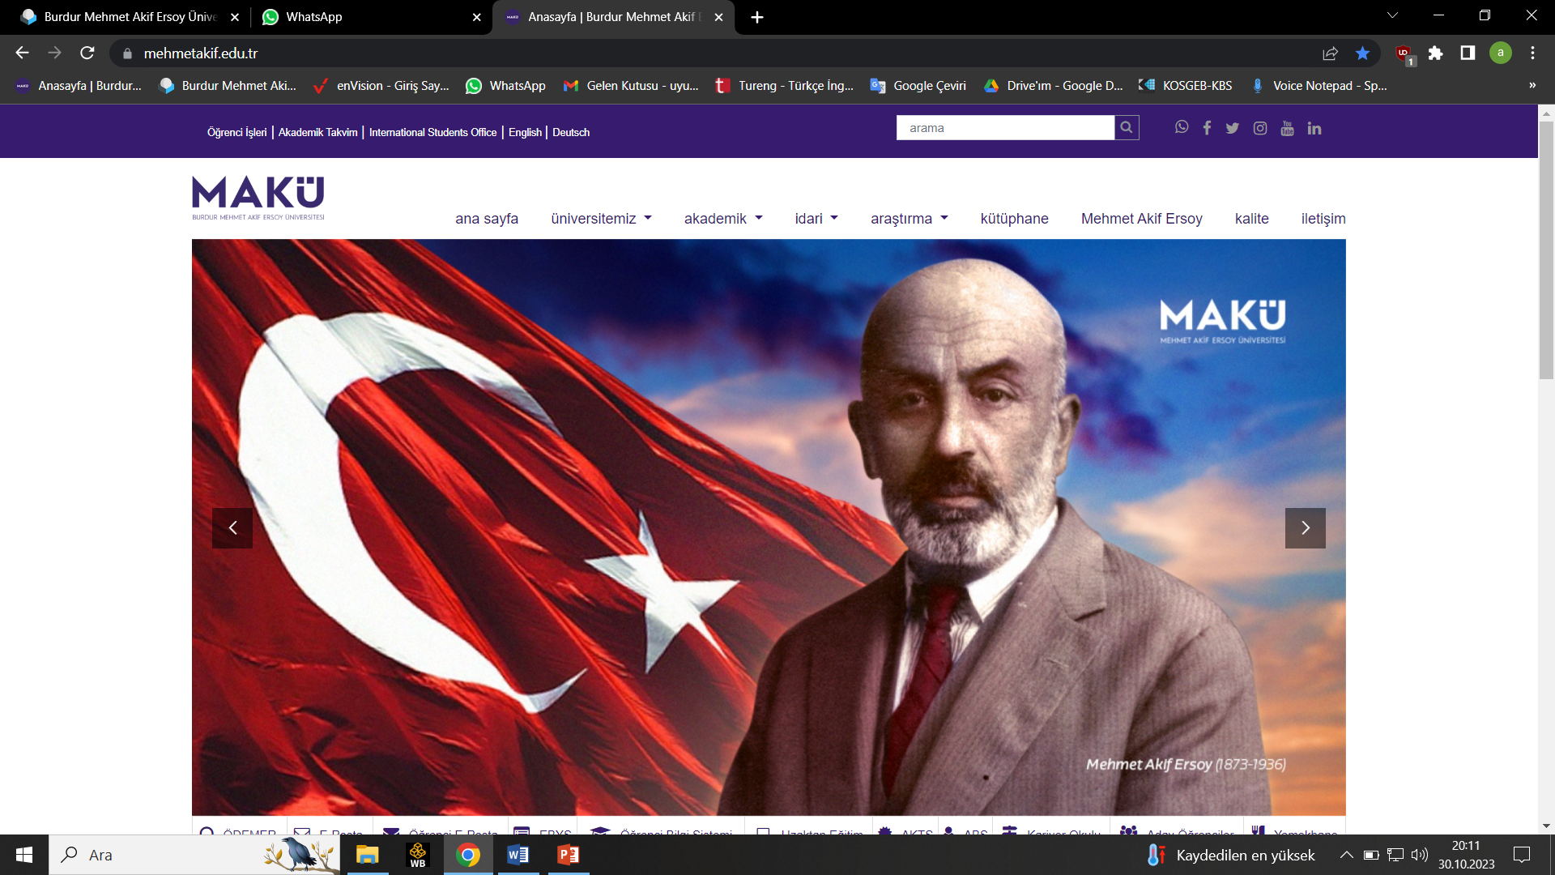
04
İSTEDİĞİM DERSİN AKTS DERS BİLGİ PAKETİNE NASIL ULAŞIRIM?
MAKÜ Web sayfasına girilir.

Slide 16
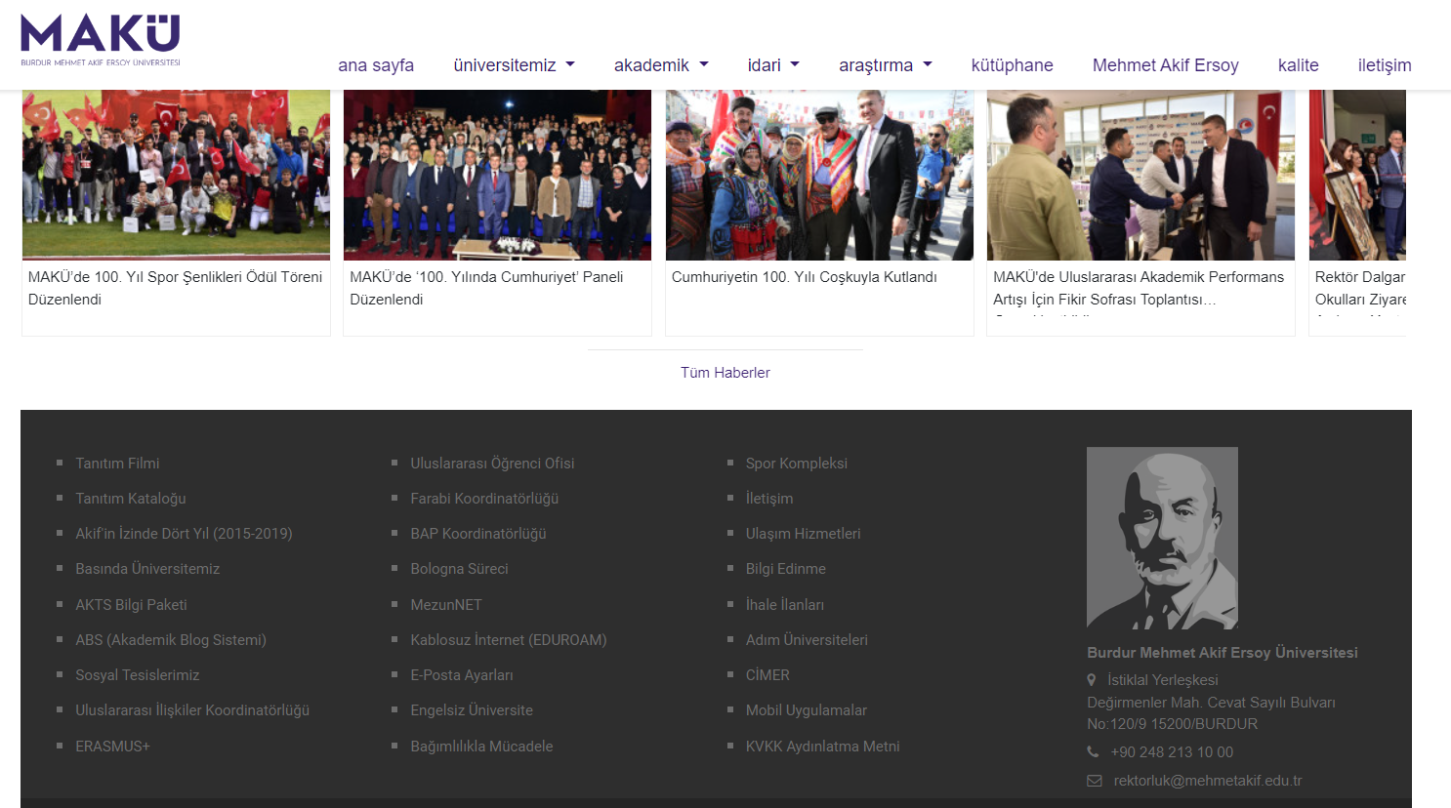
AKTS Bilgi paketine tıklanır.

Slide 17
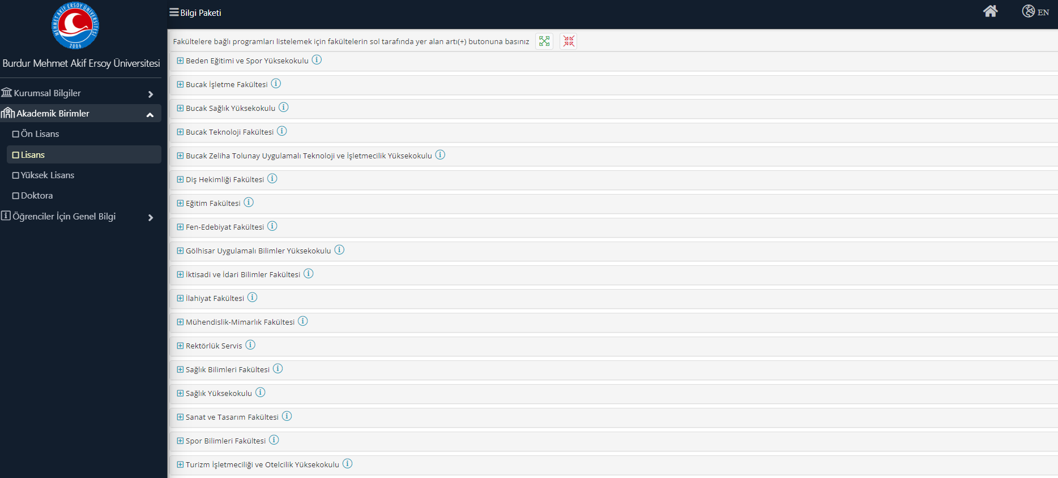
Örneğin; Mühendislik Mimarlık Fakültesi

Slide 18
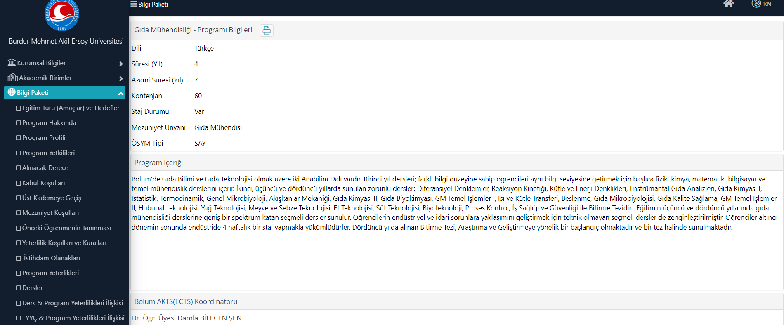
Örneğin; Gıda Mühendisliği Bölümü

Slide 19
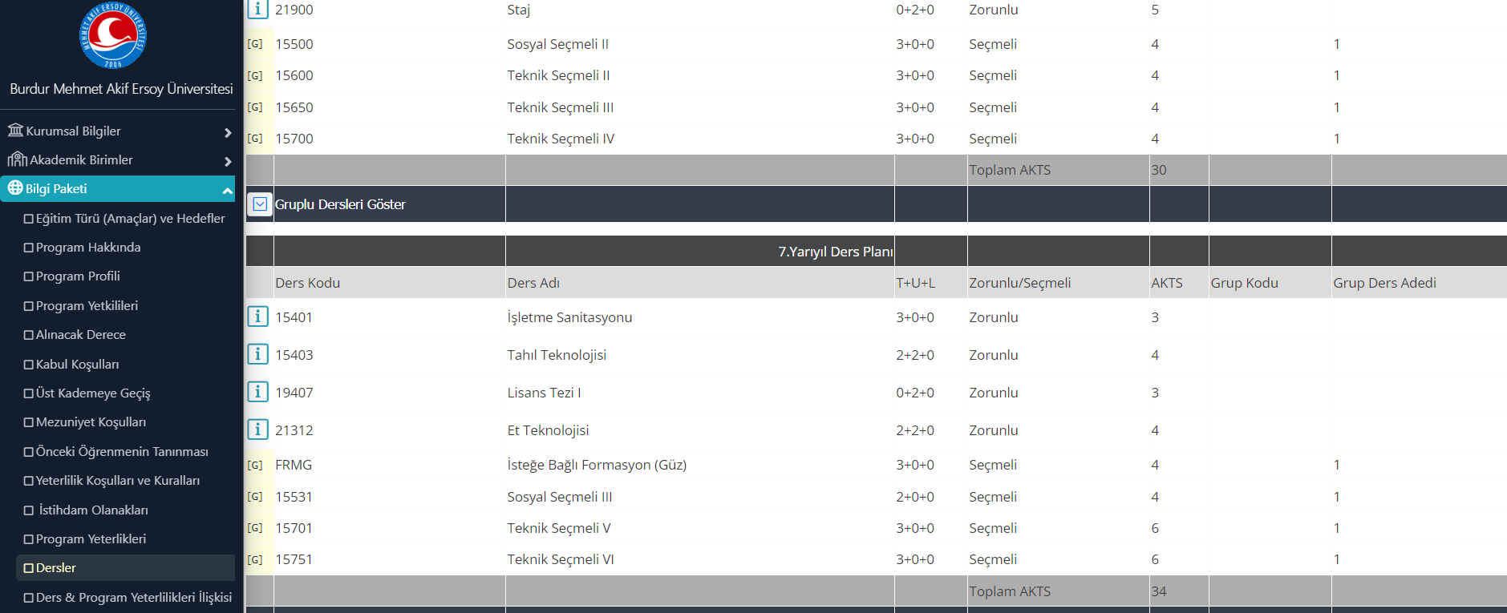
Örneğin; Et Teknolojisi dersi

Slide 20
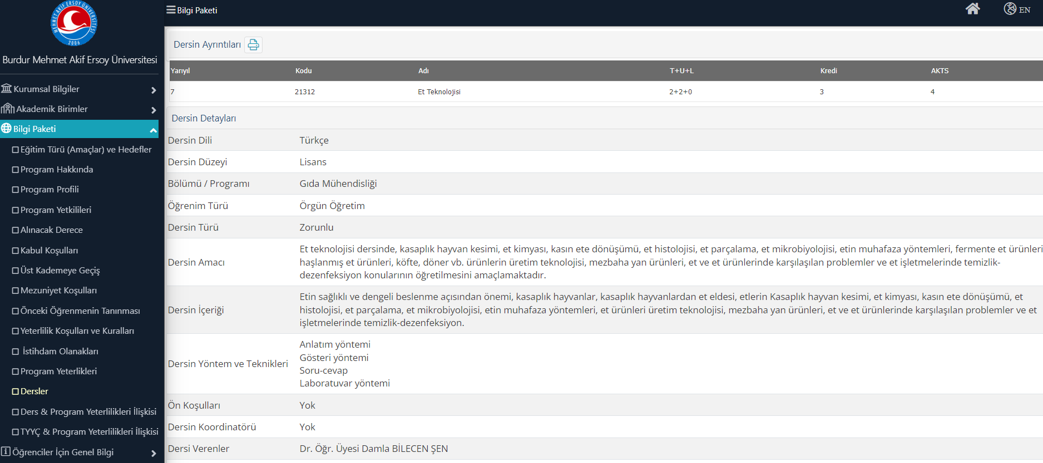
Örneğin; Et Teknolojisi dersi

Slide 21
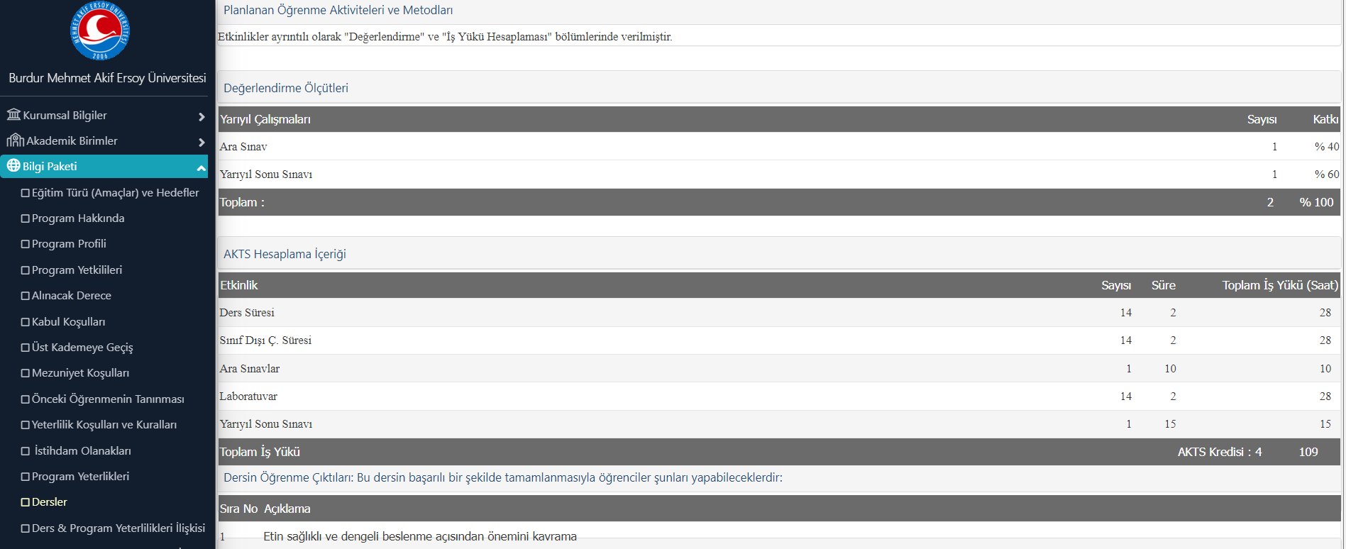
Ders ile ilgili bilgilere ulaşılır.

Slide 22
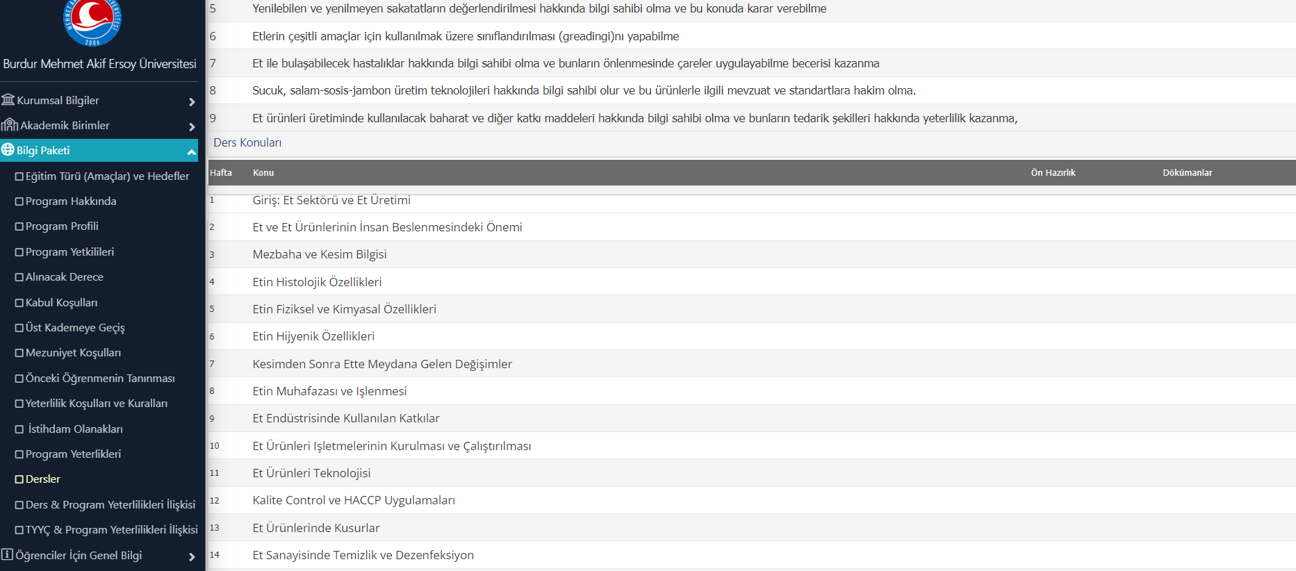
Ders ile ilgili bilgilere ulaşılır.

Slide 23
TEŞEKKÜRLER
ARALIK-2023

